Slide 1
信息技术部
版本构建及发布过程
新人入职指导

Slide 2
1
版本构建
目录
2
版本号&发布周期
3
发布流程
CONTENTS
4
发布归档

Slide 3
1
PART
版本构建

Slide 4
手工构建
构建环境：一般为开发人员本地环境
构建工具：Maven、Ant、Gradle 等
触发方式：手动触发

Slide 5
自动构建
构建环境：服务器标准环境
构建工具：Jenkins平台+插件
触发方式：多种触发方式

Slide 6
2
PART
版本号
发布周期

Slide 7
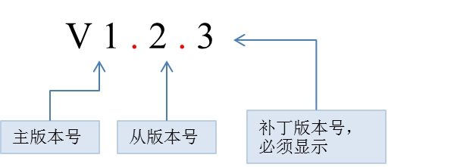
版本号
V-版本标识，大写
主版本号-系统重大变化时增加
从版本号-系统功能或性能进行了少量变更
补丁版本号-紧急需求和系统缺陷紧急修复
主版本号变更时，从版本号和补丁版本号应归零

Slide 8
发布类型
计划发布
周二、四为固定发布日
提前3个及以上工作日提交ECP流程
提前2个工作日停止变更
紧急发布
周一、三、五为临时发布日
紧急发布应补提相关ECP流程

Slide 9
发布频次
系统主版本号<=3个/年。
计划发布<=2个/月，5个/季度。
计划性发版不允许发生在业务高峰期，或者局方等特殊要求的时期。
紧急发布<=1个/月，2个/季度。

Slide 10
3
PART
发布流程

Slide 11
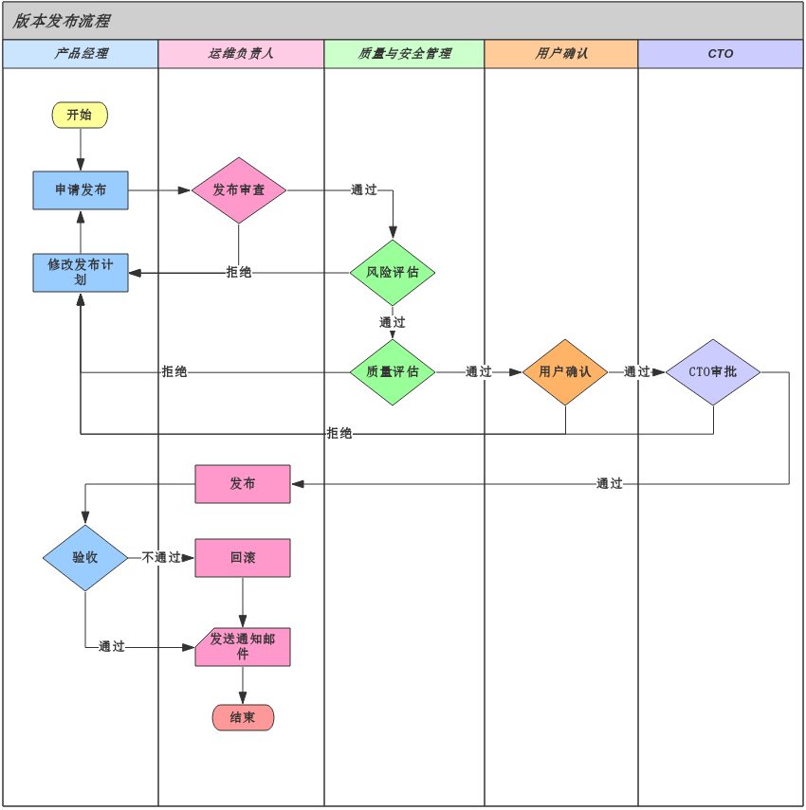
发布流程
质量评估包含
配置管理
QA
测试

Slide 12
发布流程说明
发布版本号应遵守版本号规则
如发布的功能涉及适航安全，请务必勾选
发版若需邮件通知，应按照模板编写邮件，上传附件
用户确认人员-此次版本发布涉及功能的主要业务需求人员

Slide 13
4
PART
发布归档

Slide 14
发布Checklist
版本发布CheckList
配置项纳入基线库
更新配置状态报告
序号 | 配置项名称 | 产生阶段 | 相关责任人 | 配置项状态
1 | 项目可行性分析报告 | 立项 | 项目经理 | 已入库（√）
2 | 项目立项报告* | 立项 | 项目经理 | 未提供（×）
3 | 项目计划* | 计划 | 项目经理 | 已入库（√）
4 | 项目配置管理计划* | 计划 | SCM | 已入库（√）
5 | 测试计划* | 计划 | 测试人员
6 | 用户需求确认表* | 需求 | 产品经理
7 | 数据库设计方案 | 设计 | 开发人员
8 | 系统设计方案 | 设计 | 开发人员
9 | 界面原型 | 设计 | 设计人员
10 | code* | 实现 | 开发人员
11 | 测试方案* | 测试 | 测试人员
14 | 测试总结报告* | 交付 | 测试人员
15 | 生产验证方案* | 交付 | 测试人员
16 | RleaseNote* | 交付 | 项目经理
17 | 发布Sql | 交付 | 运维人员
18 | 配置状态报告* | 交付 | SCM
19 | 用户手册* | 验收 | 产品经理

Slide 15
发布通知
尽量用部门邮箱进行统一的邮件发送
发版邮件提前1-2个工作日推送
紧急版本发布至少提前0.5个工作日推送
邮件内容必须含停机日期和时间与部门报障邮箱和电话

Slide 16
THANK YOU!
感谢聆听
配置管理-王晶

